Slide 1
Musik, Musik
Was hörst du am Liebsten?
OBJECTIFS : Comparer ( comparatif et superlatif )
Vocabulaire lié à la musique
Ecrire un article> Interview : Poser des question + utiliser le prétérit.

Slide 2
Seite 68
Was kannst du auf dem Festival hören?
Man kann (… ) hören.
Was hören Aya / Christopher und Daniel gern?
Aya hört gern (..) // Christopher hört gern (..) // Daniel hört gern (..)
Was ist ihr Programm?
Ihr Programm ist :
Und du , was ist deine Lieblingsmusik? Welche Konzerte interessieren dich?

Slide 3
Seite 68
Was kannst du auf dem Festival hören?
Man kann (… ) hören.
Was hören
  Aya 14 _ Elektromusik / Milky Chance !
  Christopher Elektromusik / Mily Chance! + Rock + HipHop
  Daniel Keine Elektromusik aber HipHop +Rap+ Reggae / Mighty vibes!
Was ist ihr Programm?
  18h 2DJ Yourte > HiFi Lab / Abend : Cro !!!
Und du , was ist deine Lieblingsmusik? Welche Konzerte interessieren dich?
Ich höre gern .. Meine Lieblingsband ist .. Ich würde auf diesem Festival ..hören.

Slide 4
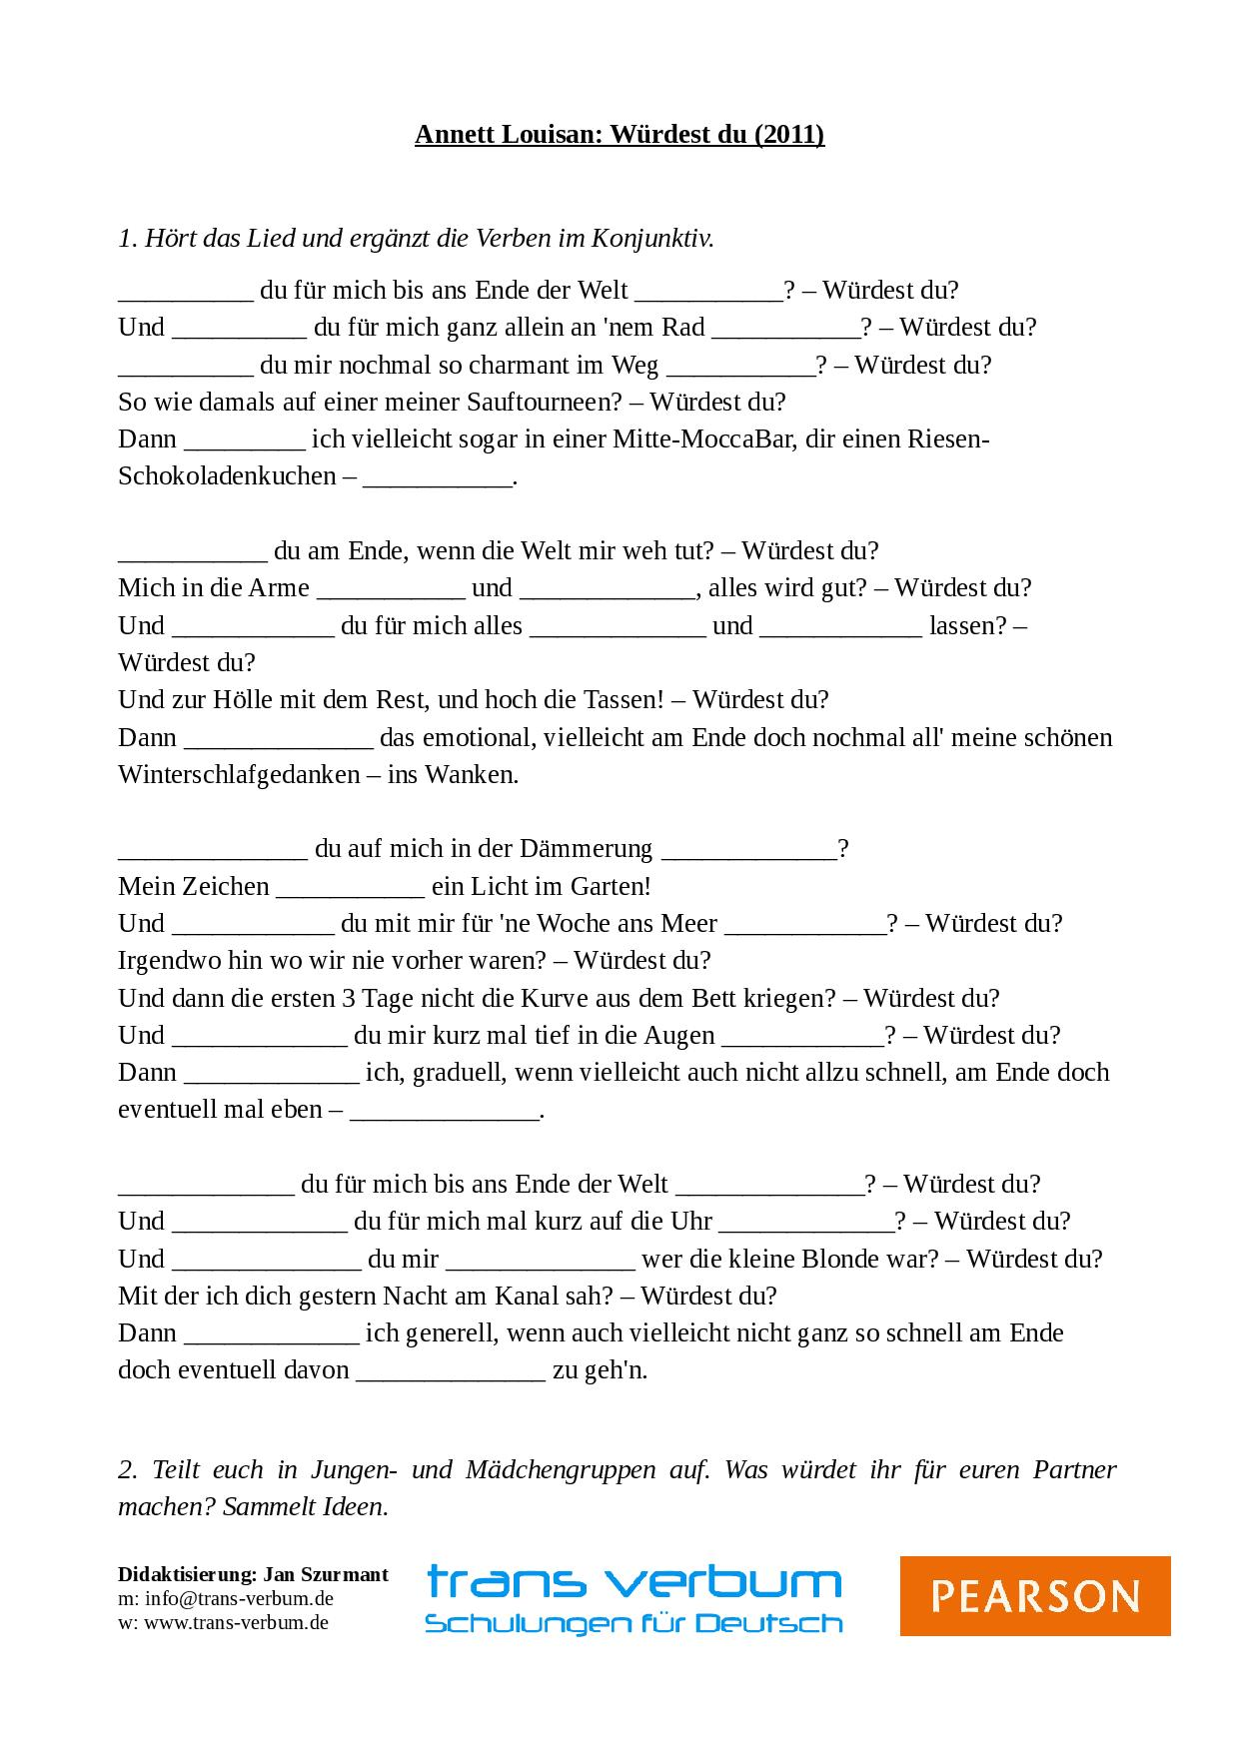
Annett Louisan
Würdest du?
https://youtu.be/UJkyrTaDFFM
Das Gefühl
https://youtu.be/K-IMNBCj15A
Konzert
https://youtu.be/ilF_S--kFC4

Slide 5
Cro
Einmal um die Welt
Didactisation
https://www.goethe.de/resources/files/pdf210/cro_arbeitsblatt2.pdf
Texte
https://www.goethe.de/resources/files/pdf210/cro_lyrics_fr_einmal_um_die_welt.pdf
VIDEO
https://youtu.be/u2pySXCmwpc
Easy
https://youtu.be/o431GijzSaA
Traum
https://youtu.be/8WQMBv2deYQ

Slide 6
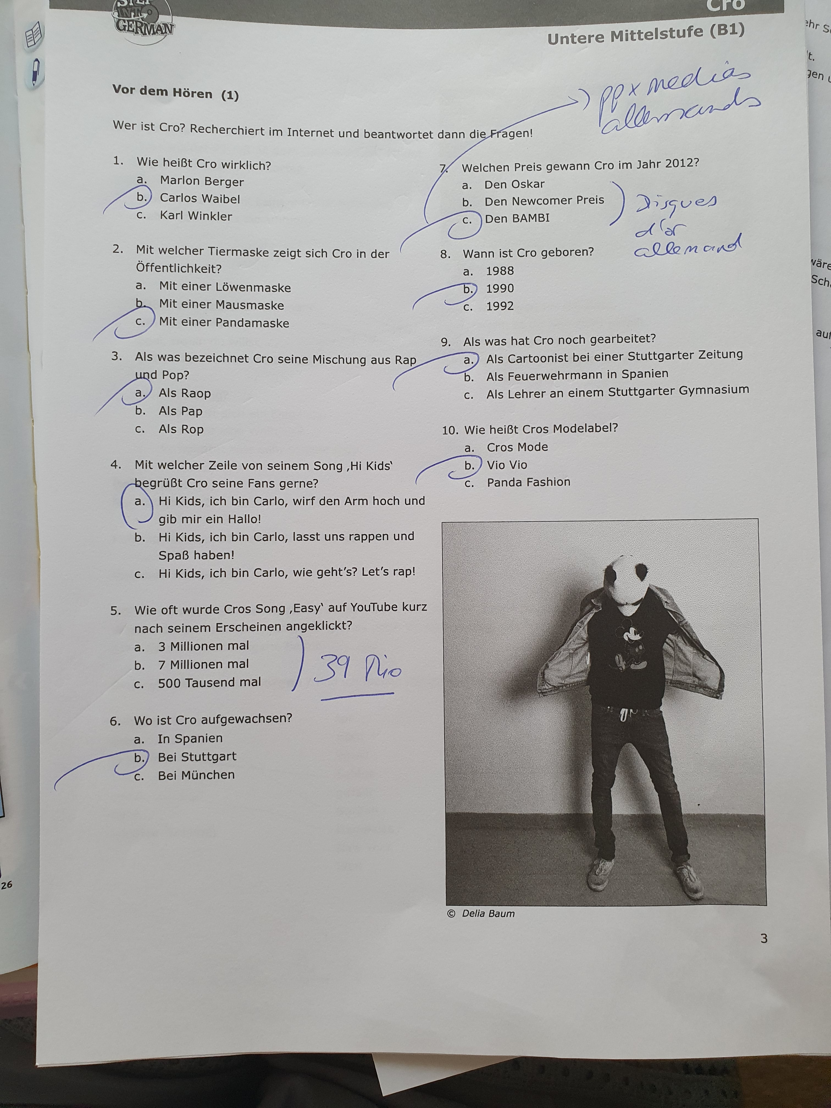
CRO A2/B1>>> 3°

Slide 7
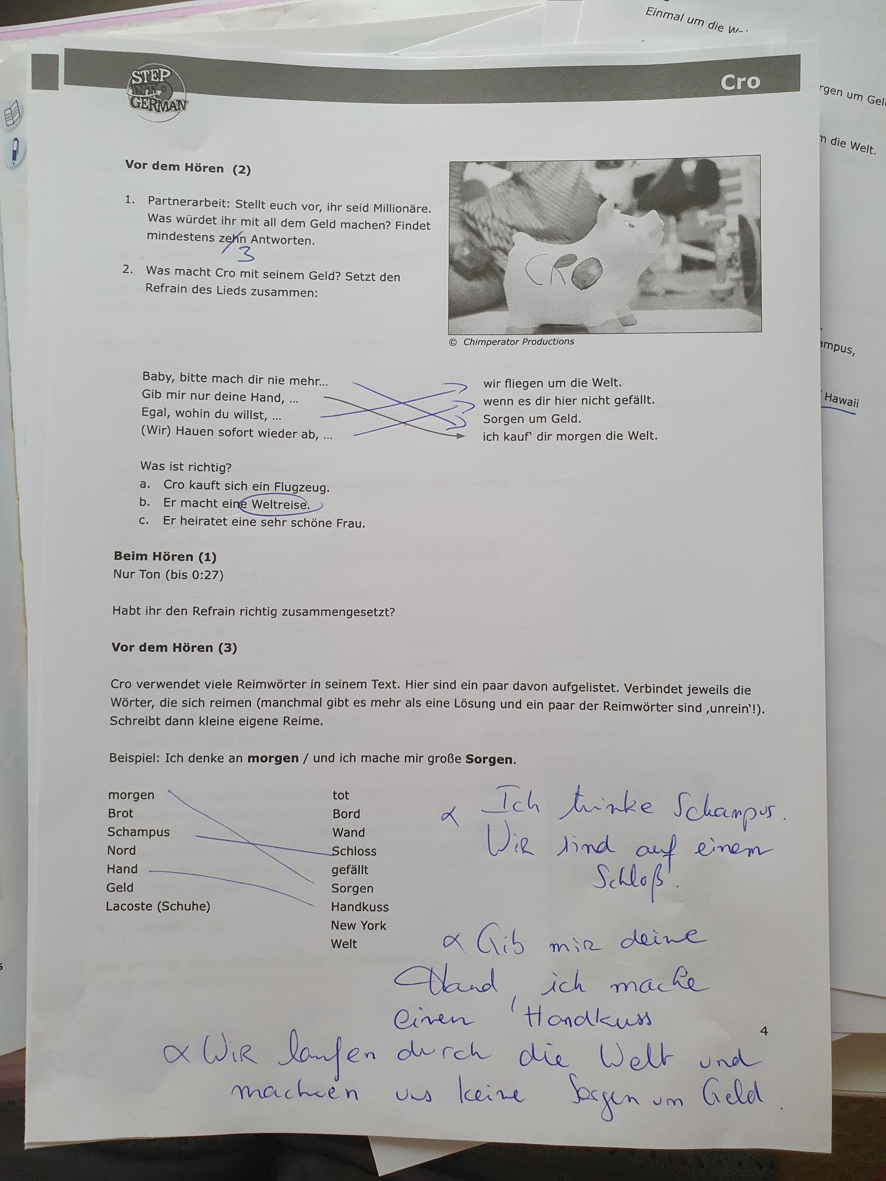
CRO 2

Slide 8
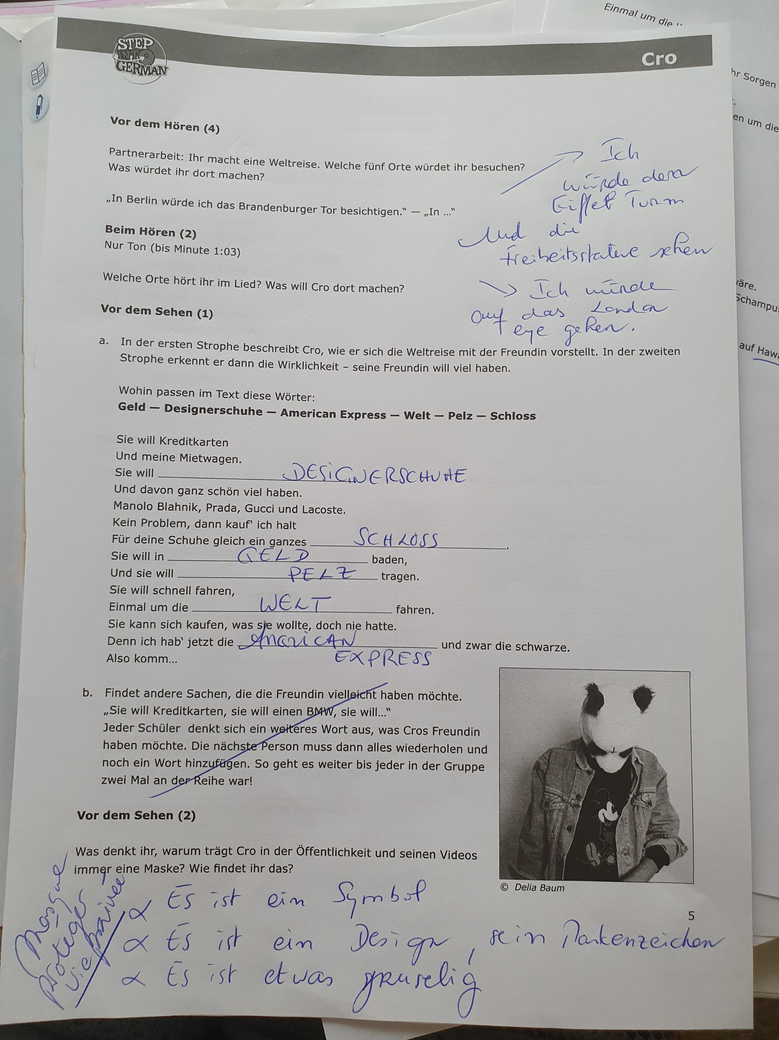
CRO3

Slide 9
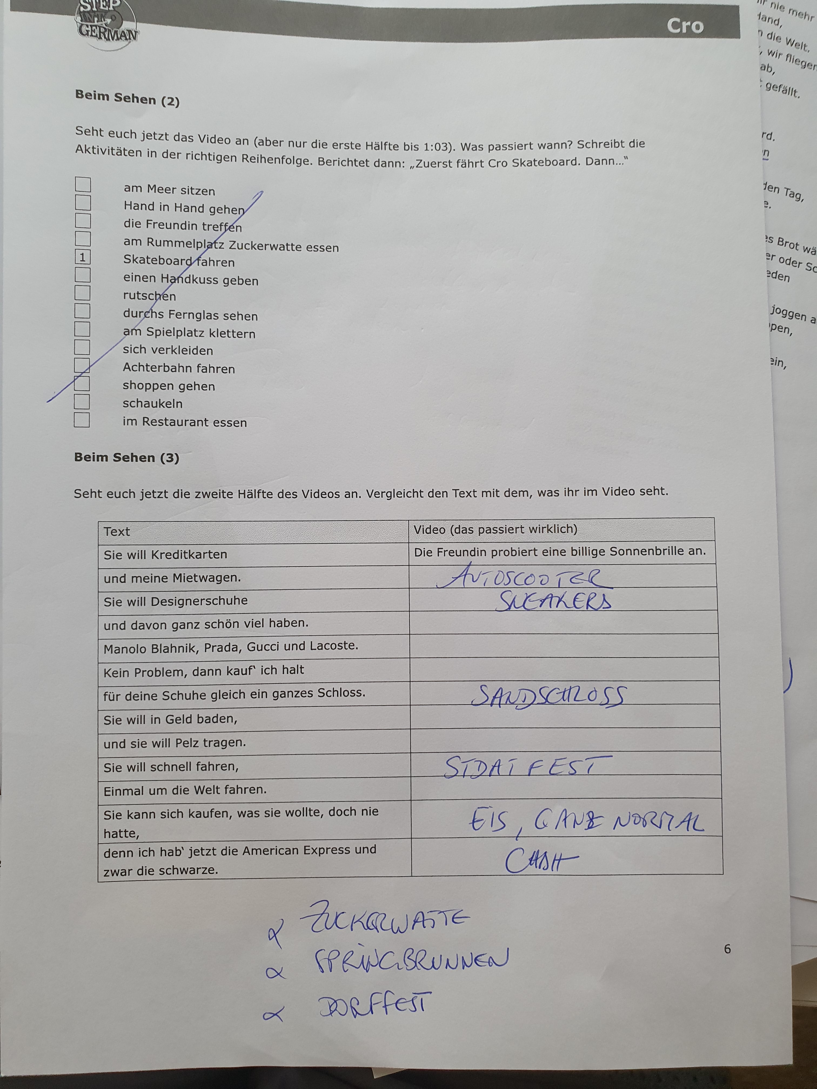
CRO4

Slide 10
Exercices de grammaire Page 71
Le comparatif
> supériorité : Leon singt besser als Timo.
> infériorité : Timo singt nicht so gut wie Leon
> égalité : Anna singt so gut wie Lea!
Le superlatif de l’adverbe
> Tomas ist der beste Sänger.
>>>>>>exercices P. 71

Slide 11
1
Rap gefällt mir so gut wie Hip Hop
Dieser DJ ist nicht so berühmt wie D Guetta
Dieses Jahr dauert das Festival länger als letztes Jahr
Die Akustik ist hier besser als im grossen Zelt
Ich höre so gut Elektro wie Rock
Es sind nicht so viele Leute auf diesem wie auf dem Rockkonzert gestern.

Slide 12
2
,,Mit der U Bahn sind wir am schnellsten dort
Das Zelt ist das grösste! Und auch das kälteste!
Diese Band gefällt mir am besten!
S Hunger höre ich am liebsten!
Ihre Stimme finde ich am schönsten
> Zu Hause höre ich HipHop am seltesten.

Slide 13
Du suchst Informationen zu Tim Bendzko
Du beantwortest die FRAGEN Seite 73.
Du machst die Aufgaben 1 und 2 Seite 75

Slide 14
1
Wie das funktionniert
Tim fragt sich wie es ist
Sören weiss nicht wie lange es dauert
Wie es geht
Ob sie es versuchen kann
Versteht nicht wie es funktionniert

Slide 15
2
Im Jahre 2004 bildeten der Sänger A Tawil mit A Humpe das Duo »ich und ich » .
Nach einem Jahr veröffentlichten sie ihr erstes Album
Annnette studierte Komposition und lernte Klavier
Sie komponierte Songs fuer Adel
Zusammen produzierten sie viele Lieder
Sie verkauften ueber drei Millionen Alben!

Slide 16
TIM BENDZKO
Du bist dran !!
>>> Devoir maison
+interrogation écrite
  Écrire un article
  ( comparer + poser des questions + conjuguer au prétérit)

